Slide 1
大阪モノレール延伸事業
■ 事業目的
大阪都心部から放射状に形成された既存鉄道を環状方向に結節することにより、広域的な鉄道ネットワークを形成することともに、新たな沿線開発、まちづくりが促進されるなど沿線地域の活性化を目的とする。
■ 事業概要
大阪モノレールは、大阪空港駅から門真市駅間の本線と、万博記念公園駅から彩都西駅までの彩都線あわせて１８駅、延長約２８㌔の区間で運行されている。 本事業は、門真市駅から（仮称）瓜生堂駅間の建設延長約８．８km（門真市新橋町～東大阪市若江西新町間）を延伸するもので、2020年度より事業に着手。 ルートは主に大阪中央環状線の未利用地を活用し、新たに「門真南駅、鴻池新田駅、荒本駅、瓜生堂駅（いずれも仮称）」の４駅に、門真市及び守口市からの要望を受けた「松生町駅（仮称）」を加えた計５駅を整備し、Osaka Metro（大阪メトロ）長堀鶴見緑地線、JR学研都市線、近鉄けいはんな線・近鉄奈良線と結節し、在来１０路線とのネットワークが形成されることになる。

Slide 2
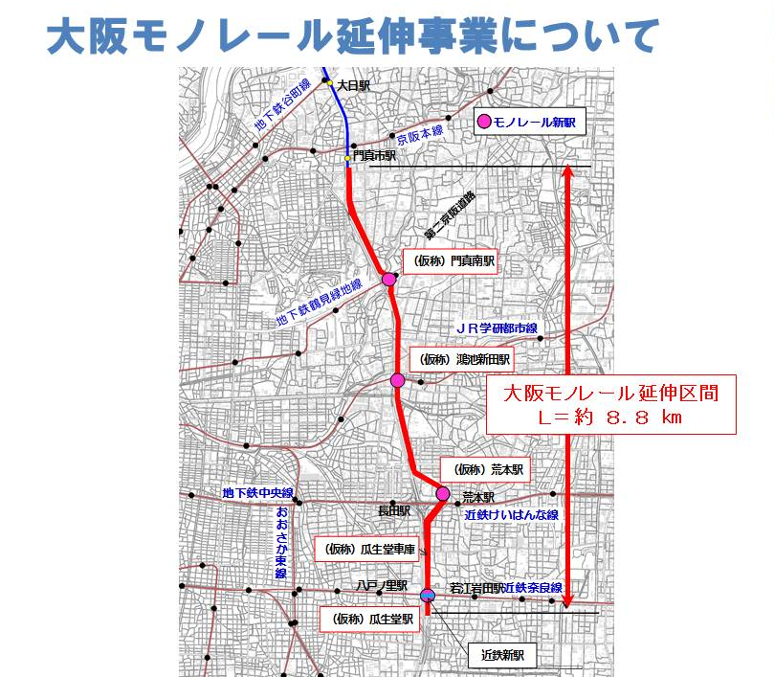
松生町駅(仮称)
門真市
大阪市
門真南駅(仮称)
大東市
鴻池新田駅(仮称)
東大阪市
荒本駅(仮称)
瓜生堂駅(仮称)

